Slide 1
网站变更监控自动报告
网易新闻-国内
2026-04-20 19:26:56

Slide 2
分析结论
1. **近期活跃度较低**：过去7天仅发生2次变更，整体更新频率不高，可能处于稳定期或维护阶段。
2. **内容集中度高**：近30天最常变更的记录为“网易新闻首页”和“网易新闻国内频道首页”，各1次，说明变更集中在核心页面。
3. **整体变更量有限**：历史累计变更总次数为2次，表明系统或内容变动较少，可能处于初期或低迭代状态。

Slide 3
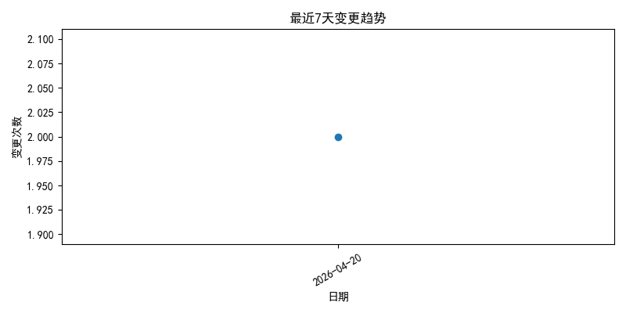
source_12_20260420_192655_trend.png

Slide 4
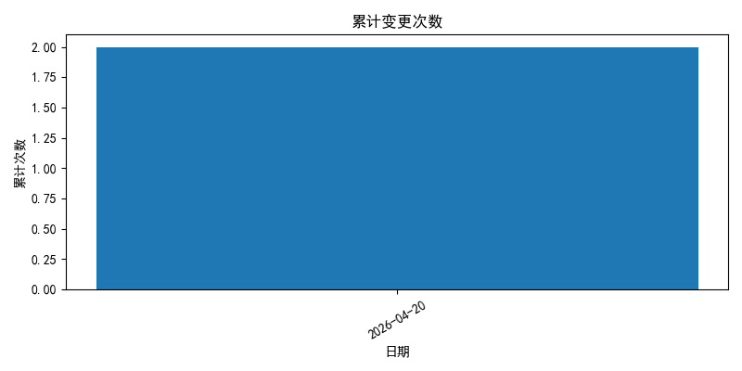
source_12_20260420_192655_cumulative.png

Slide 5
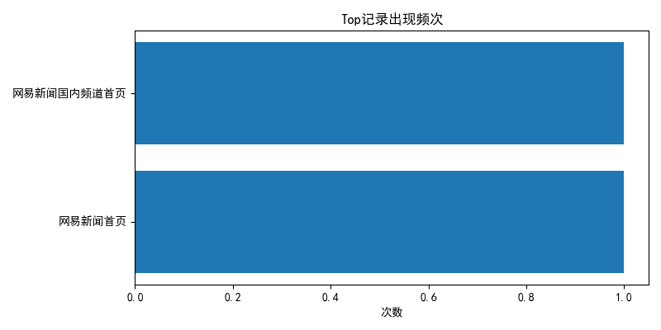
source_12_20260420_192655_top.png

